Slide 1
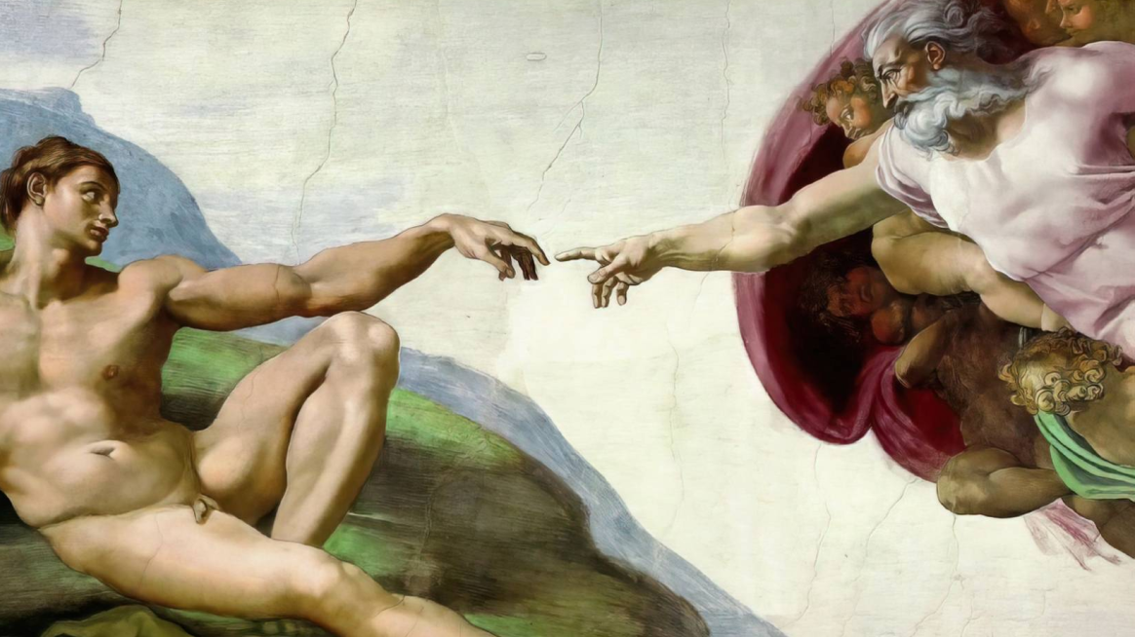
A igreja e a vocação do homem

Slide 2
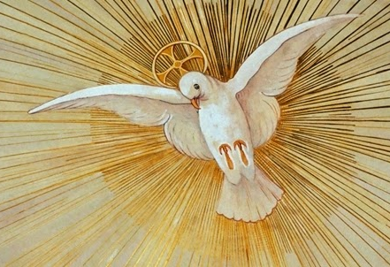
Corresponder ao impulso do Espírito
Estar atento ao Espírito para identificar:
Quais são os valores do tempo presente?
Em que medida eles precisam de purificação?
O que a Igreja pensa do ser humano?
Como a Igreja pode cooperar na edificação da sociedade ?
Qual o significado da atividade humana no mundo?
A missão religiosa da Igreja é profundamente humana

Slide 3
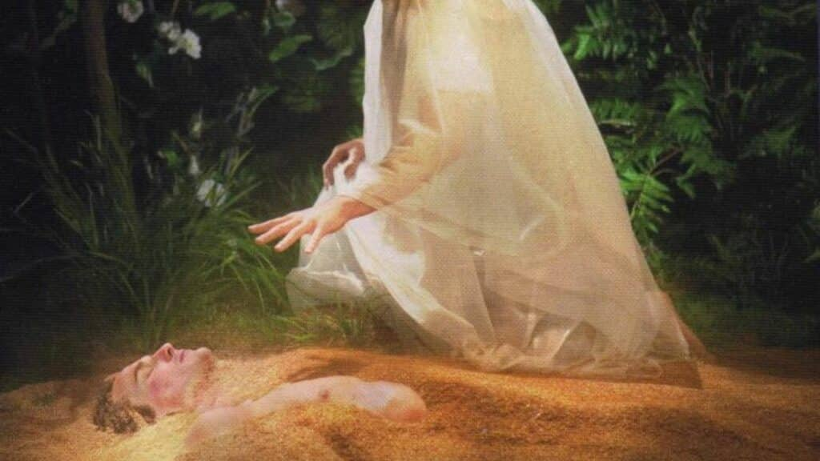
O ser humano à imagem de Deus
Imagens de humano na história
Depreciativas e superlativas
Confusão identitária
DEUS CRIOU O HOMEM À SUA IMAGEM E SEMELHANÇA:
Capaz de conhecer e amar seu Criador
Senhor da natureza
Feito homem e mulher: ser social / ser de relações

Slide 4
O Pecado
Deus fez o homem bom
O homem se perverteu ao procurar seu bem distante de Deus
O coração humano é leviano
O mal não pode vir do bom Criador
O ser humano está dividido: luzes e trevas
O pecado é o rompimento da aliança com Deus. Estar longe Dele é afastar-se de si, pois só nos compreendemos em relação com Ele.
Ele veio ao nosso encontro: Emanuel
Ele nos salvou: Jesus

Slide 5
O Ser humano
Não se deve desprezar a vida corporal
O pecado desordena todo o humano, incluindo o corpo
Portanto, deve-se zelar para que este seja ocasião de louvor a Deus, e não de queda.
O humano é mais que seu corpo: é ser de transcendência

Slide 6
A dignidade da inteligência: Verdade e sabedoria
Procura da verdade
Ir além dos fenômenos
Sabedoria: busca e amor aos verdadeiros bens. Através do visível, ao invisível
O limite da inteligência é o pecado

Slide 7
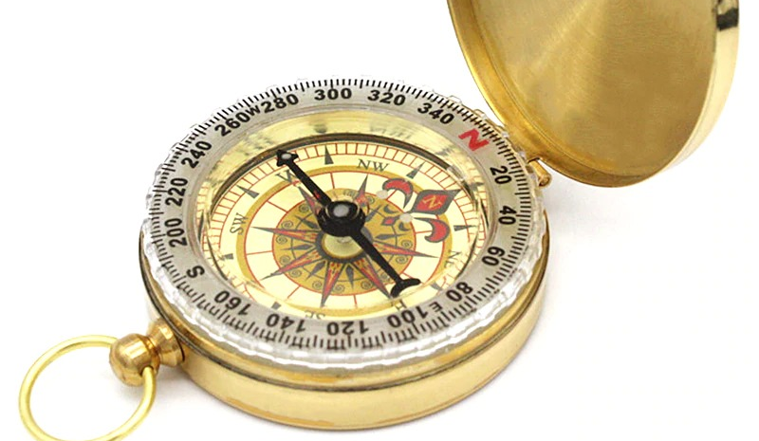
A dignidade da consciência moral
A lei interior: ama o bem e pratica-o. Afasta-te do mal
Deus inscreveu esta lei no coração do homem
Na consciência, homem e Deus conversam intimamente
Seguir sua consciência: laço fraterno
Erro de consciência: vencível ou invencível?
A dignidade sempre está presente

Slide 8
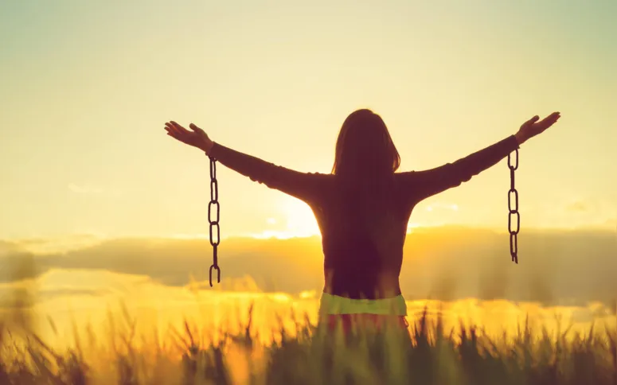
O valor da liberdade
O que é a liberdade?
Não é fazer o que se quer.
A liberdade é sinal da Imagem e semelhança: Deus entrega o homem a si mesmo para que O ame e se realize
É livre quem se liberta de todas as prisões, por melhores que sejam
A graça vem em auxilio da liberdade que se abre para uma plenitude maior

Slide 9
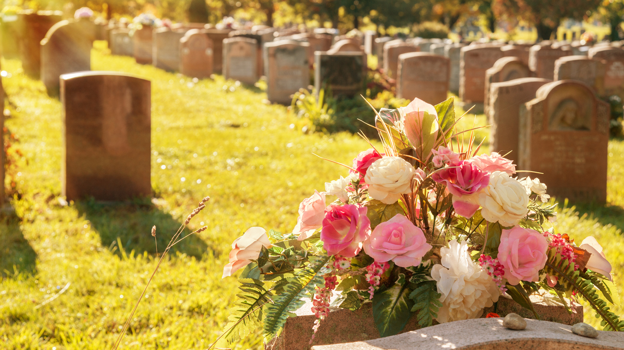
O mistério da morte
Mais que a dor, a morte assusta pela finitude
Há no homem uma semente de eternidade
O prolongamento da vida biológica não satisfaz
A morte é mistério.
A fé, no entanto, a ilumina:
A morte é fruto do pecado
Cristo vence o pecado e a morte também
A vocação do homem hoje, passa pela morte e a supera em direção à vida divina
A fé convida a superar a ansiedade em relação à morte

Slide 10
O ateísmo, suas raízes e modalidades
A expressão máxima da dignidade humana é a vocação comunhão com Deus. Crer em Deus é dado antropológico
O ateísmo nega que o desejo de plenitude do homem tenha um ser transcendente a quem se destina. Muitas vezes brota de uma revolta contra o mal ou da idolatria dos bens.
Até o mau testemunho dos crentes contribui para o ateísmo
Tipos de ateísmo:
Simplesmente negam a Deus
Não acham possível falar dele (agnósticos)
A ideia de Deus não faz sentido
Cientificistas
Humanistas
Deus como projeção do homem
Indiferentismo a questão de Deus

Slide 11
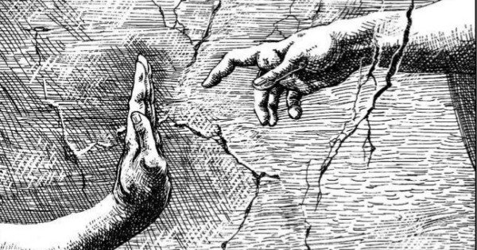
O ateísmo sistemático
Busca de autonomia
Homem, medida de tudo
Materialismo histórico: religião como anestesia
Perseguição à fé e a Igreja

Slide 12
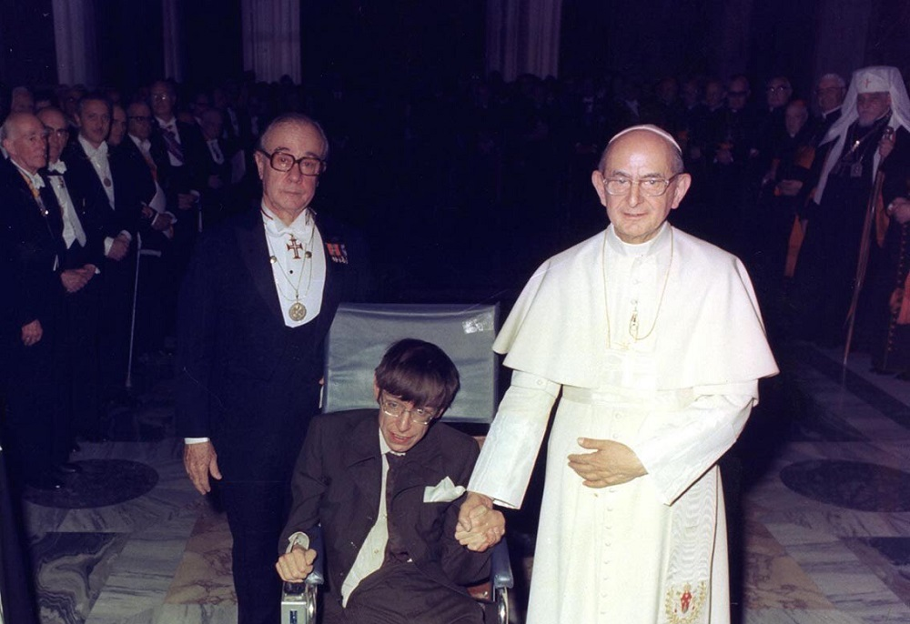
A igreja e o Ateísmo
Apesar de reprovar tal postura, a Igreja escuta as questões levantadas por pessoas ateias, e reflete sobre elas
Deus não diminui a dignidade humana, antes, fundamenta-a e reafirma; e a religião não desobriga deste mundo, antes, dá-lhe sentido novo no preceito do amor ao próximo
O homem é mistério para si, e só em Deus pode se entender.
A Igreja deve testemunhar sua fé, viva e maduramente. A caridade fraterna é a presença mais excelente de Deus no mundo
Todos somos responsáveis pelo mundo, por isso é importante dialogar
O Evangelho é a resposta aos mais profundos anseios do coração humano

Slide 13
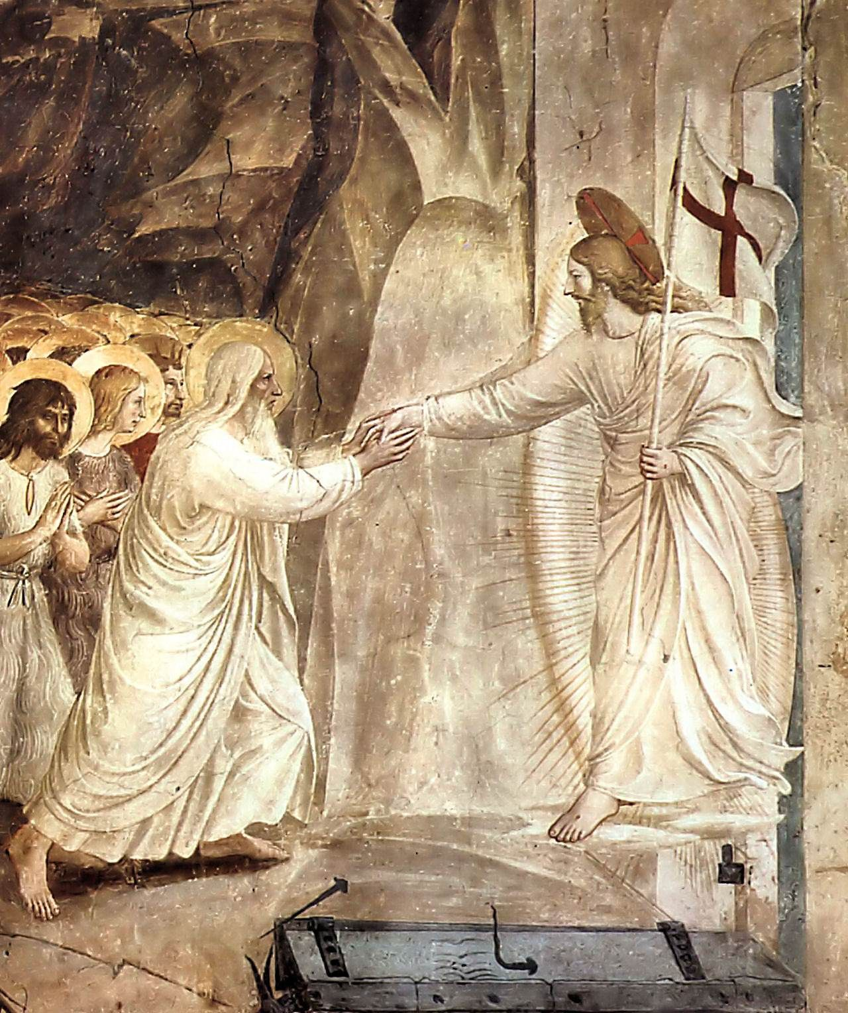
Cristo, o homem novo
Cristo revela o homem ao próprio homem, e lhe esclarece a sua sublime vocação
Restitui aos filhos de Adão a integralidade violada pelo pecado.
Tornou-se um dos nossos em tudo, exceto no pecado
O cristão, no Espírito do Verbo, é capaz de cumprir a nova lei do amor.
Até a dor e a morte, associadas ao mistério de Cristo, ganham novo significado: esperança e ressurreição.
Isto vale para todos, não só para os cristãos, de um modo que só Deus conhece

Slide 14
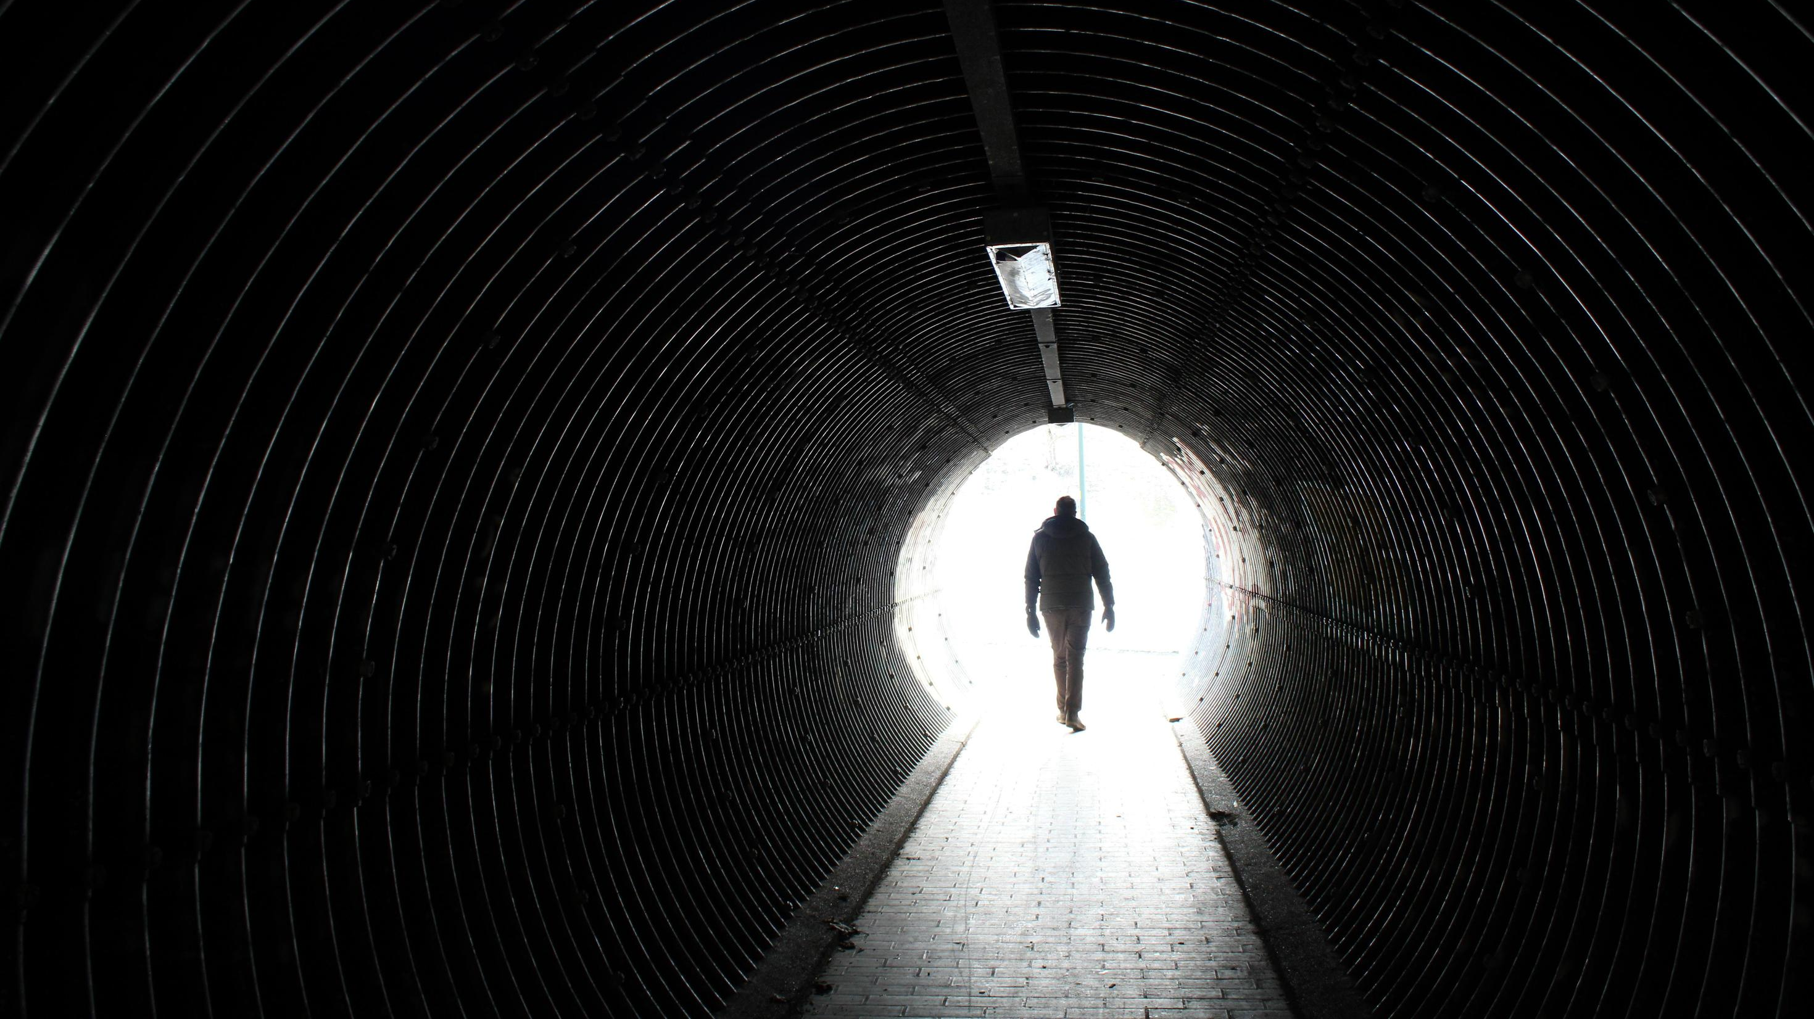
Eis o grande e admirável mistério do ser humano. Os fieis o reconhecem através da revelação. Por Cristo e em Cristo brilha uma nova luz no fim do túnel de dor e de morte, que nos sufocaria, não fosse o evangelho. Cristo ressuscitou. Destruiu a morte com sua morte e a todos deu a vida, para que, como filhos no Filho, clamemos no Espírito: Abba! Pai!

